Slide 1
Ответьте на вопросы:
Что такое компьютерный вирус?
Какие виды классификации компьютерных вирусов вам известны?
Каковы основные признаки появления вирусов на компьютере?
Каковы основные меры профилактики и борьбы с компьютерными вирусами?

Slide 2
Организация
обмена данными

Slide 3
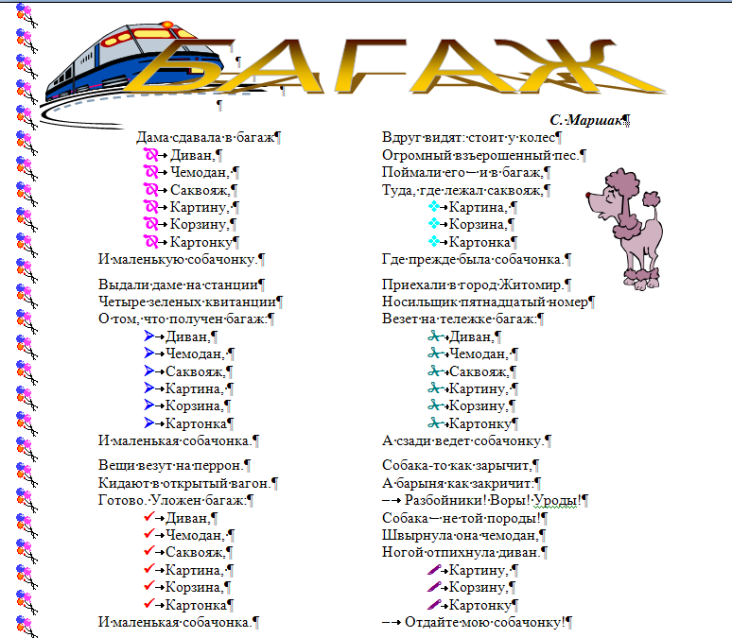
Составной документ
- документ в котором объединены данные, созданные в разных приложениях
Создано в текстовом редакторе Word
Создано в графическом редакторе Paint

Slide 4
Обмен данными в Windows осуществляется
перетаскиванием объекта мышью
через буфер обмена
по технологии OLE

Slide 5
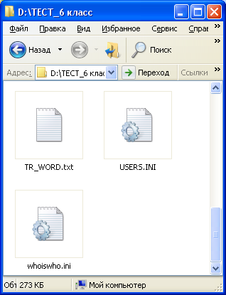
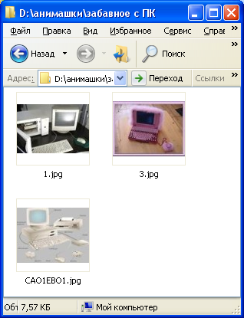
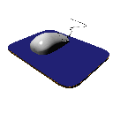
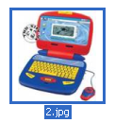
Обмен данными путём перетаскивания объектов мышью
Если удерживать клавишу <Ctrl> то получится действие копирование
выделить перемещаемый объект
перетащить объект до места назначения.
+

Slide 6
Обмен данными через буфер обмена
Что такое буфер обмена? Зачем он нужен?
«промежуточный карман», в который можно поместить объект, а затем извлечь его оттуда (Clipboard англ.)

Slide 7
Обмен данными через буфер обмена
Приложение
Приложение, в котором
создан объект
Объект
Команда
Правка - Копировать
Буфер обмена
Приложения,
в которые можно
вставить объект
Объект
Команда
Правка - Вставить
Команда
Правка - Вставить
Команда
Правка - Вставить
Приложение 2
Приложение 1
Приложение 3
Объект
Объект
Объект

Slide 8
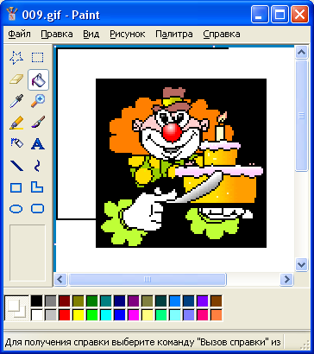
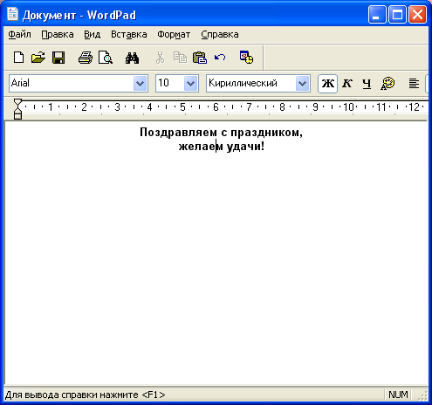

Обмен данными через буфер обмена
Буфер обмена
Правка - Копировать
Правка - Вставить

Slide 9
Обмен данными по технологии OLE
Технология OLE – «Object Linking and Embedding» «связывание и внедрение объекта»
Источник – приложение, средствами которого создаётся объект OLE (рисунок - Paint).
Приёмник – приложение, которое принимает объект OLE (текстовый редактор).

Slide 10
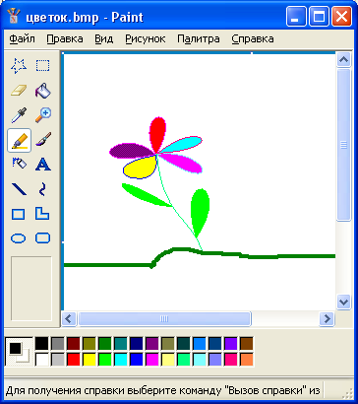
Обмен данными по технологии OLE

Slide 11
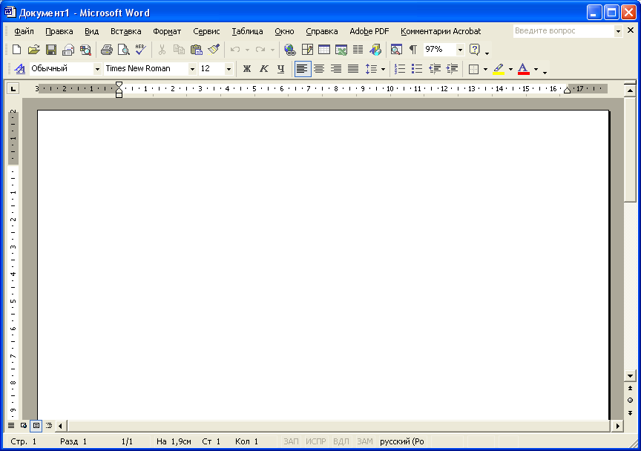
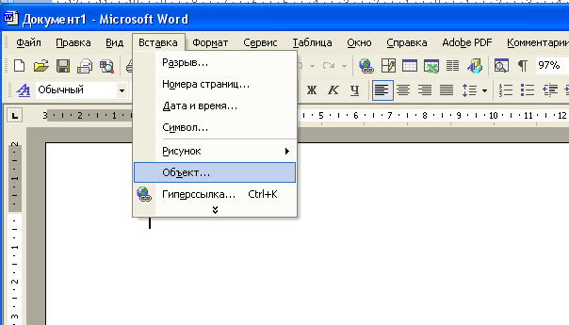
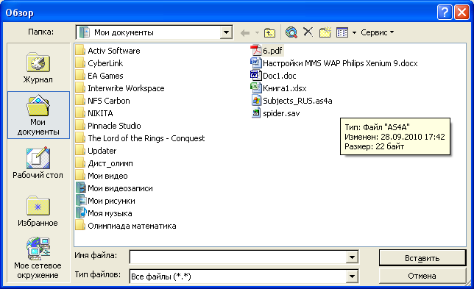
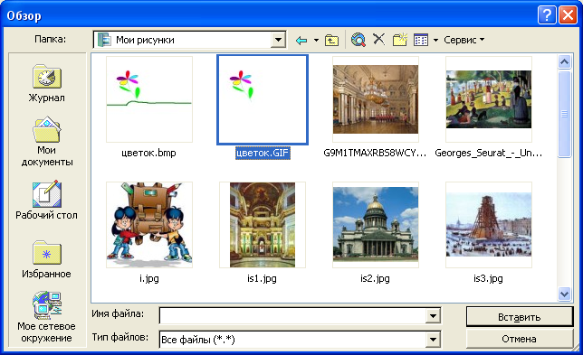
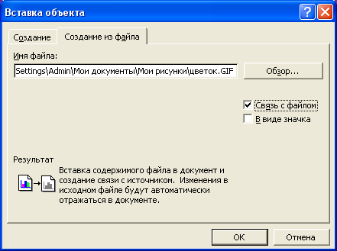
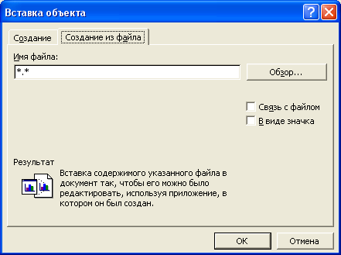
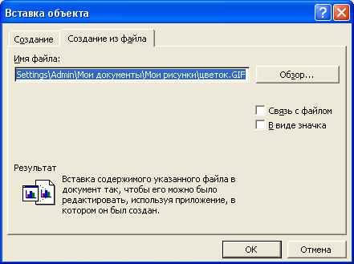
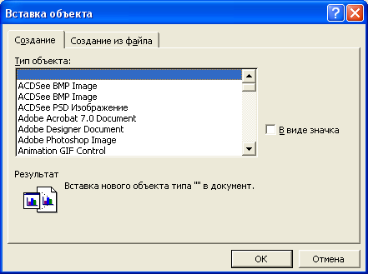
Обмен данными по технологии OLE

Slide 12
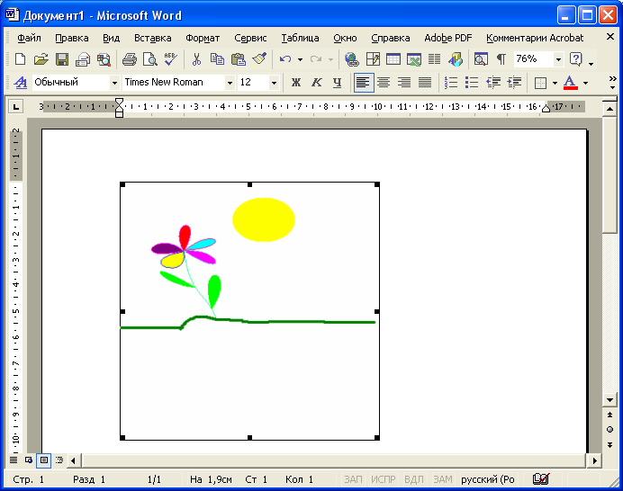
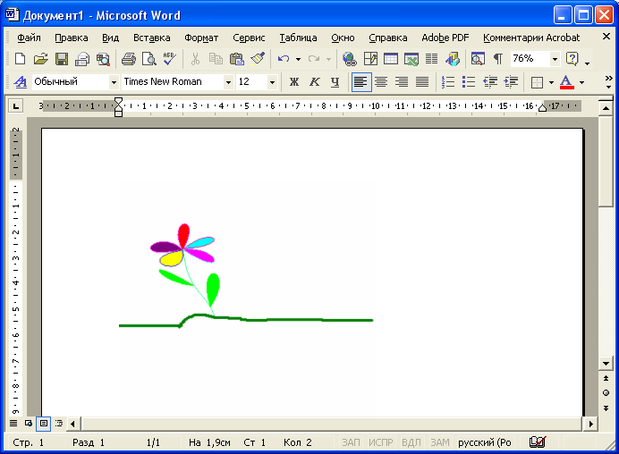
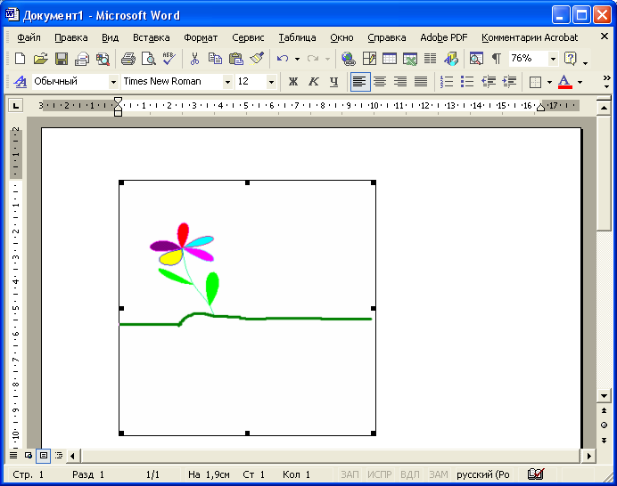
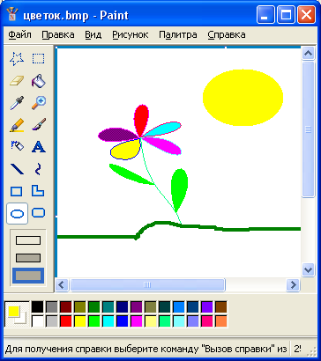
Обмен данными по технологии OLE

Slide 13
Сделайте выводы:
Проанализируйте достоинства и недостатки каждой технологии.
Какая технология наиболее предпочтительна????
От чего зависит выбор технологии обмена данных?

